Slide 1
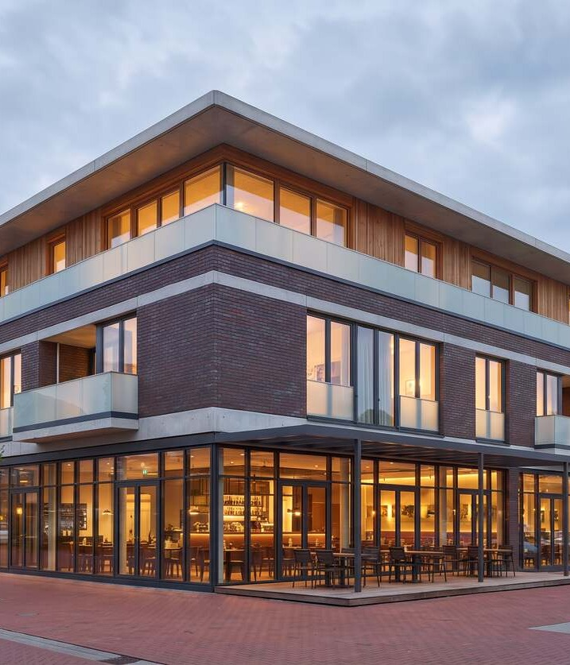
NEUE MITTE WERLTE
Baufeld 3: Große Gastro und 8 Wohnungen
Businessplan für die Bank: Konzept, KfW-Finanzierung, Einzelrechnung je Wohnung und Gastro, Ertrag und Abzahlungsplan
Bessam Hasso, Werlte
Bebauungsplan Nr. 123 (Plan 2023, rechtskräftig)
Stand November 2026 · Entwurf, alle Werte Annahmen
Notes:
Titelfolie. Das Bild ist eine Referenzstudie.

Slide 2
Das Vorhaben auf einen Blick
2,85 Mio. €
70 %
9.708 €
+2.552 €
Gesamtkosten inkl. Finanzierung (Zielpreis 1.450 € je m² BGF)
des Darlehens über KfW 298 und 299 (1,98 Mio. €)
Kapitaldienst pro Monat (Mischzins 3,09 %, 1 % Tilgung)
Plus pro Monat im Haus nach Kapitaldienst, ohne Gastro-Betrieb
Projekt | Wert
Grundstück / Grundfläche / BGF | 960 m² / 540 m² (GRZ 0,6 erlaubt max. 576 m²) / 1.540 m² (EG, 1. OG, Staffel)
Nutzung | Gastro im ganzen EG (460 m², ca. 150 Plätze), im 1. OG 5 Wohnungen (je 83 m²), im Staffelgeschoss in Holzbau 3 Wohnungen (je 103 m²)
Finanzierung | 100 % Fremdkapital, kein Eigenkapital, KfW 298/299 plus Hausbank
Kapitaldienstdeckung (DSCR) | 2,27 gesamt, 1,26 nur Immobilie (Miete und Pacht)
Ertragswert / Beleihungsauslauf | 3,06 Mio. € / 125 % (Darlehen zu Beleihungswert)
Die Mieten und die Pacht tragen die Raten allein (Faktor 1,26 ohne Gastro-Gewinn), wenn der Zielpreis von 1.450 € je m² BGF erreicht wird. Der Zielpreis ist noch durch Angebote zu belegen; bei 2.200 € je m² (Bankunterlagen 19.10.2026) liegt der Faktor bei 0,74, siehe Folie Szenarien.
Für Stadt und Bank
Notes:
Alle Zahlen stammen aus dem Rechenmodell Bankunterlagen_Baufeld3.xlsx und sind Planungsannahmen.

Slide 3
Ein Eckgrundstück an der neuen Mitte
ca. 960 m²
Nov 2026
Stellplatz alte Grundschule
Baufeld 3, östlich des Rathauses, südlich der Planstraße
ab März 2027
Mischgebiet
Bau Planstraße (Erschließung)
Gewerbe im EG erwünscht, Stellplätze auf dem Grundstück
Mitte 2027
Unser Baubeginn
Baureife
ab Juli 2027
Kreisverkehr Loruper Straße
liegt vor, Baubeginn jederzeit möglich
Ende 2028
Marktplatz, Rathaus fertig und unsere Eröffnung
Für die Stadt
Notes:
Quelle: Konzeptheft Neue Mitte Werlte (Seiten 13, 16 und 24).

Slide 4
Was der Bebauungsplan vorgibt
Festsetzung | Wert im B-Plan (Plan 2023, MI 3) | Unser Entwurf
Grundflächenzahl (GRZ) | 0,6 → max. 576 m² für Gebäude (GRZ I); Stellplätze, Zufahrten, Nebenanlagen zählen zur GRZ II (§ 19 Abs. 4 BauNVO): bis 0,8 = 768 m² | 540 m² Gebäude (56 %); Stellplätze und Zufahrt zusätzlich bis ca. 228 m² (GRZ II), mit wasserdurchlässigem Stein
Vollgeschosse | II bis III (mind. zwei, höchstens drei) | EG, 1. OG und Staffelgeschoss = drei Geschosse
Traufhöhe / Höhe | Traufe max. 9,80 m / Höhe max. 15,00 m, Bezug OK Fahrbahn | Hauptbaukörper 6,50 m, gesamt ca. 9,90 m (Bezug noch offen)
Dachform | Hauptdach geneigt mind. 38°, Flachdach nur untergeordnet | Flachdach mit Staffelgeschoss (Abweichung zu klären)
Baufenster (geschätzt) | Baugrenze 10 m West, 3 m übrige Seiten; im Plan geschätzt ca. 400–460 m² | 540 m² Grundfläche, Lage im Baufenster noch zu prüfen
Stellplätze | auf dem Grundstück, ausreichende Anzahl | ca. 8–10 in der GRZ II (228 m²); mehr mit Ausnahme (wasserdurchlässig)
Schriftlich klären: Ist Baufeld 3 tatsächlich MI 3 / Flurstück 59/1 (Plan 2023, rechtskräftig; die 1. Änderung ist nur Entwurf und erfasst MI 3 nicht)? Sind 540 m² Grundfläche zulässig (das Baufenster ist nach meiner Schätzung kleiner)? Sind Staffelgeschoss und Flachdach zulässig oder befreibar? Dürfen Stellplätze und Zufahrten mit wasserdurchlässigem Stein über die GRZ II von 0,8 hinausgehen (§ 19 Abs. 4 Satz 4 Nr. 1 BauNVO)? Das Staffelgeschoss ist als Nicht-Vollgeschoss zu bestätigen.
Für die Stadt
Notes:
Festsetzungen aus Bebauungsplan Nr. 123 (Entwurf). Zulässigkeit von Staffelgeschoss und Flachdach muss die Stadt schriftlich bestätigen.

Slide 5
Staffelgeschoss in Holzbau
460 m²
322.000 €
72 m²
Staffelgeschoss in Holzbau (BGF), nur 0,8 m rundum zurückgesetzt, kein Vollgeschoss
Ersparnis gegenüber Massivbau (700 € je m², Annahme, Zimmerei-Angebot nötig)
schmale Dachterrasse rundum (ca. 0,8 m), nicht Teil der BGF
Leichter und schneller: weniger Last auf dem Klinker-Geschoss, kürzere Bauzeit.
Zwei Partner aus dem Bekanntenkreis (Bauunternehmen unten, Zimmerei oben) können Preise und Termine gemeinsam angeben.
Holzbau hilft beim QNG-Nachweis und beim Effizienzhaus-40-Standard (KfW-Voraussetzung).
Brandschutz (Holzbau bis Gebäudeklasse 4, Aufzug und Treppenhaus massiv) und Schallschutz muss der Architekt nachweisen.
Für Bank und Stadt
Notes:
Preise sind Annahmen und müssen durch Angebote der Zimmerei und des Bauunternehmens bestätigt werden.

Slide 6
Zwei Geschosse plus Staffelgeschoss
Ebene | Nutzung | BGF
EG | Gastro 460 m² mit Bar, Séparée und Küche, dazu Treppenhaus, Aufzug, Eingänge | 540 m²
1. OG | 5 Wohnungen à ca. 83 m² | 540 m²
Staffel | 3 Wohnungen à ca. 103 m², Holzbau, schmale Terrasse rundum | 460 m²
Summe | 8 Wohnungen (725 m²), Gastro 460 m² | 1.540 m²
ca. 9,90 m
Staffelgeschoss · 3 Wohnungen
6,50 m
1. OG · 5 Wohnungen
EG große Gastro mit Bar
BGF = Bruttogrundfläche, alle Geschossflächen zusammen. Das Staffelgeschoss in Holzbau springt rundum nur ca. 0,8 m zurück, so entsteht eine schmale Terrasse von ca. 72 m² um die Wohnungen. Höhenangaben sind Annahmen.
Nord
Süd
Für Stadt und Bank
Notes:
Schnitt schematisch. Hauptbaukörper bis 6,50 m, Staffelgeschoss bis ca. 9,60 m, Attika ca. 9,90 m.

Slide 7
Skizzen der Geschosse
Erdgeschoss
1. Obergeschoss
Staffel (Holzbau)
Treppe, Aufzug
Treppe, Aufzug
WE 1
83 m²
WE 2
83 m²
WE 3
83 m²
WE 4
83 m²
WE 5
83 m²
Treppe
WE 6
103 m²
WE 7
103 m²
WE 8
103 m²
Gastraum und Lounge
ca. 130 Plätze
Bar
Séparée
20 Plätze
Küche
Lager
WC
Grundfläche 540 m² (GRZ-Maximum 576 m²). Die Gastro nutzt das ganze EG (460 m²), Treppenhaus und Aufzug liegen am Westende und erschließen die Wohnungen getrennt von der Gastro. Im 1. OG liegen 5 Wohnungen, die Staffel in Holzbau hat 460 m² BGF mit 3 Wohnungen, die beige Fläche ist die schmale Terrasse (ca. 72 m²).
Für die Stadt
Notes:
Schematische Skizzen, nicht maßstäblich genau. Aufteilung wird mit dem Architekten verfeinert.

Slide 8
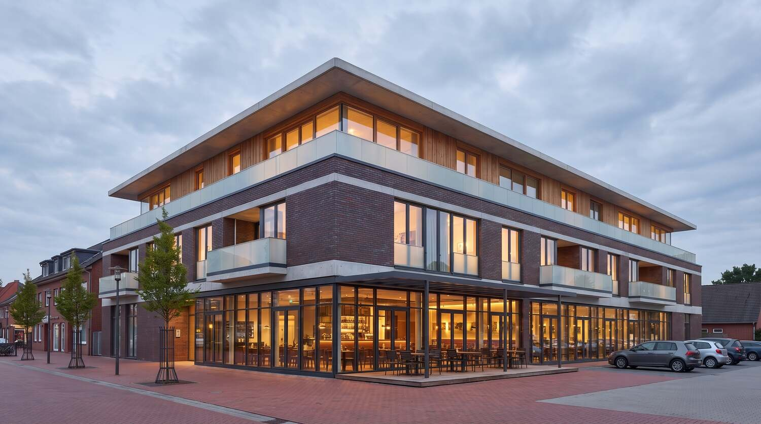
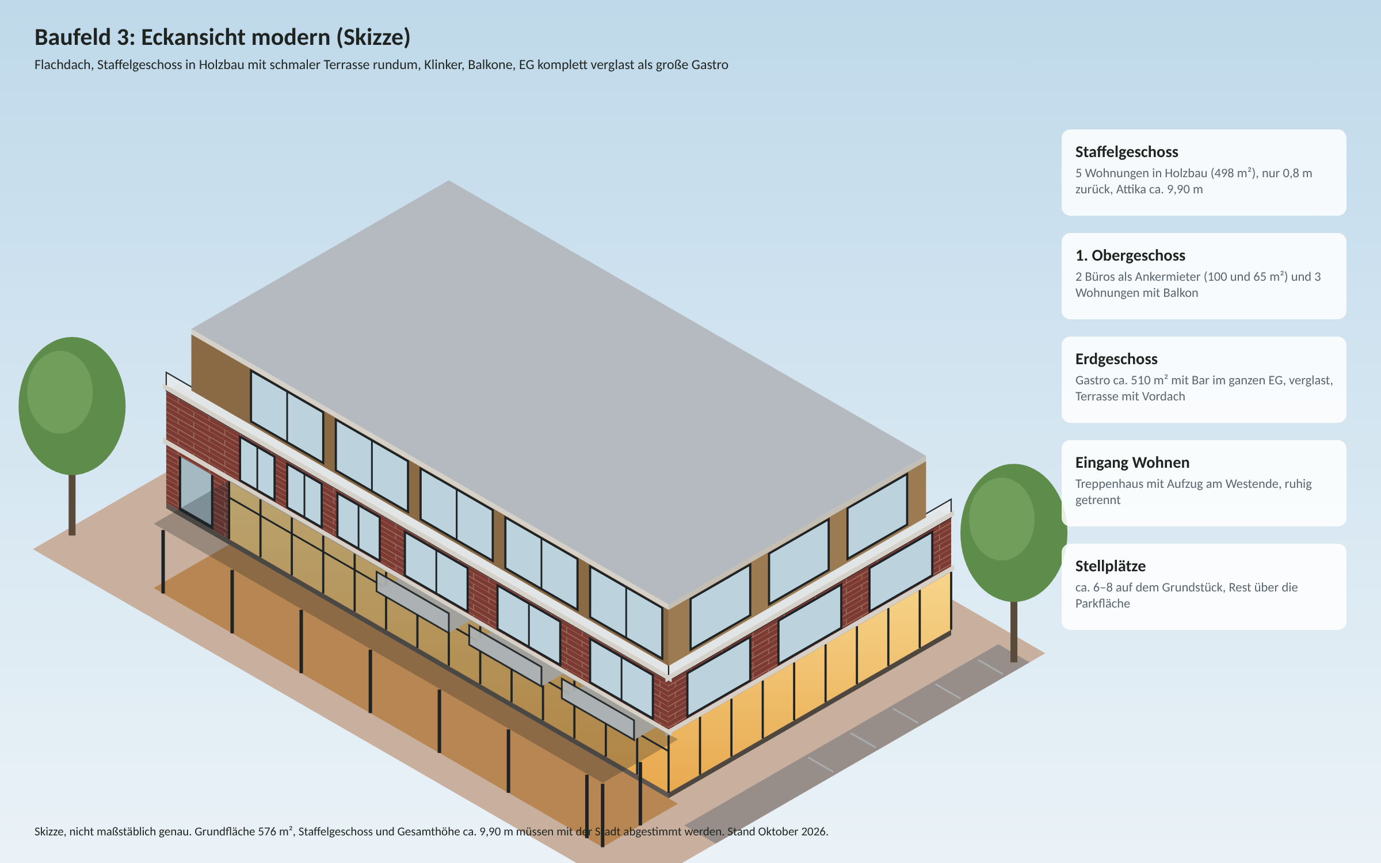
Modern, Klinker, Milchglas und Staffelgeschoss
KI-Visualisierung
Unsere Skizze (Eckansicht)
Klinker
Staffelgeschoss
Balkone
Glas-EG
dunkel, Langformat, passend zum Umfeld
Holzbau, Terrasse rundum
bodentiefe Fenster, Milchglas-Brüstungen
Gastro mit Bar, Terrasse und Vordach
Für die Stadt
Notes:
Links Referenzstudie, rechts unsere Eckansicht als Skizze.

Slide 9
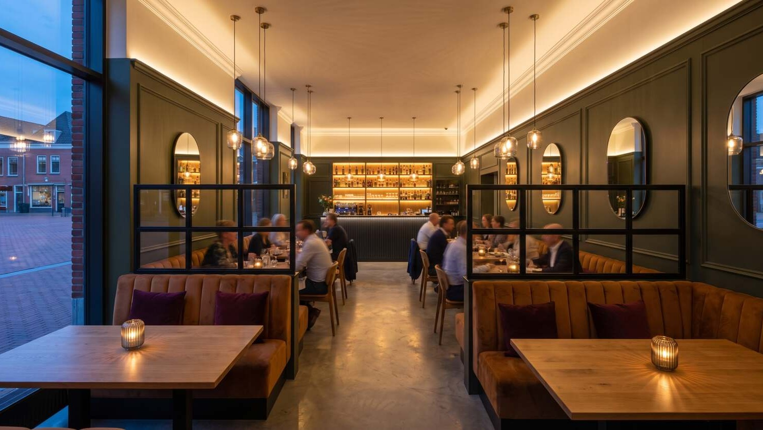
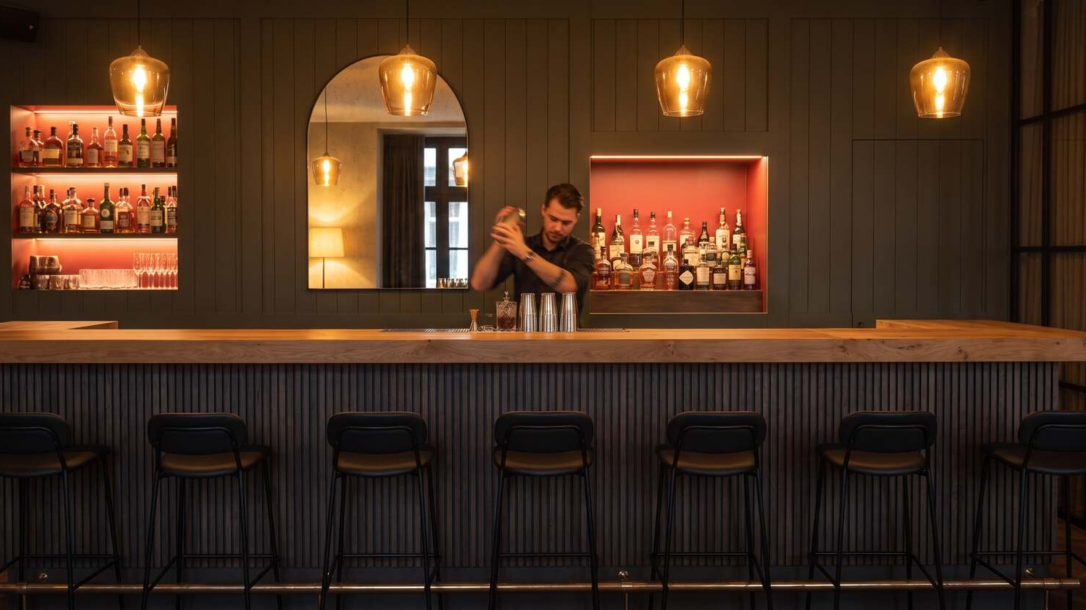
Große Gastro mit Bar, neu und modern
ca. 150 Plätze
innen (130 im Gastraum, 20 im Séparée), plus ca. 40 auf der Terrasse
Bar
10 Barhocker, Polsterbänke, Backbar
Material
Olivgrün, Cognac-Samt, Bordeaux, Eiche, schwarzer Stahl
Für die Stadt
Notes:
KI-Visualisierung, Planung folgt mit dem Gastro-Fachplaner. Details im Gastro-Konzept.

Slide 10
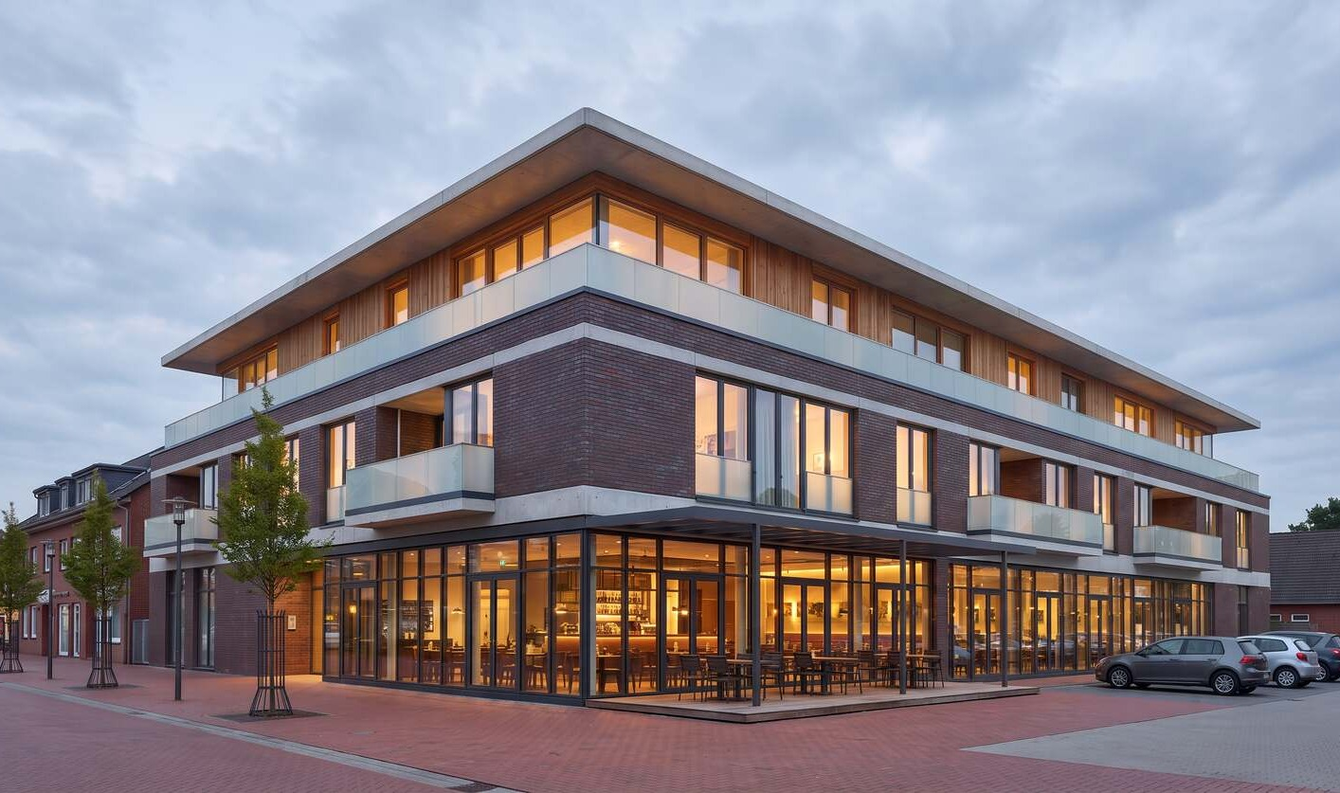
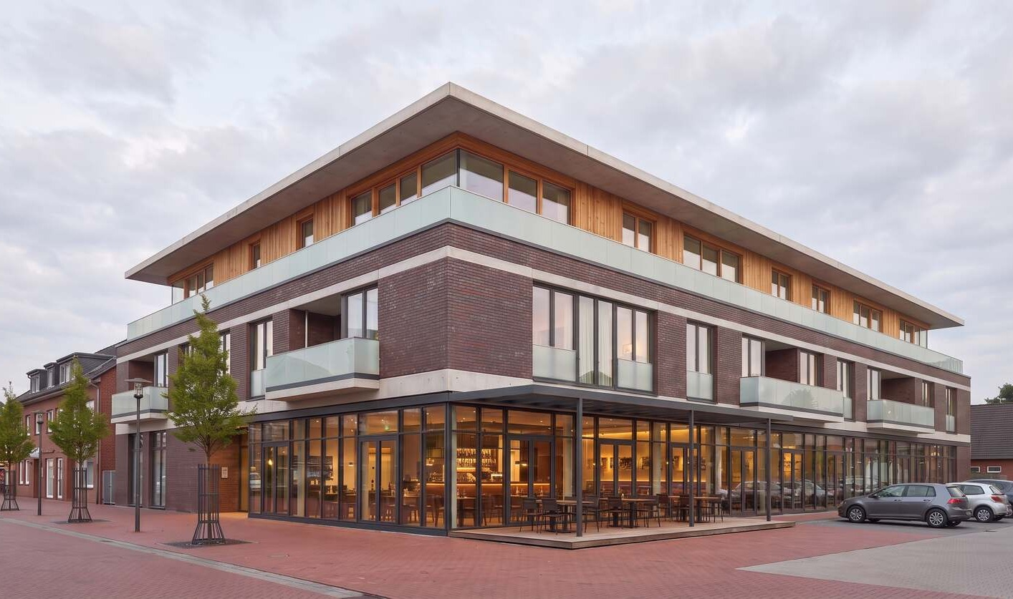
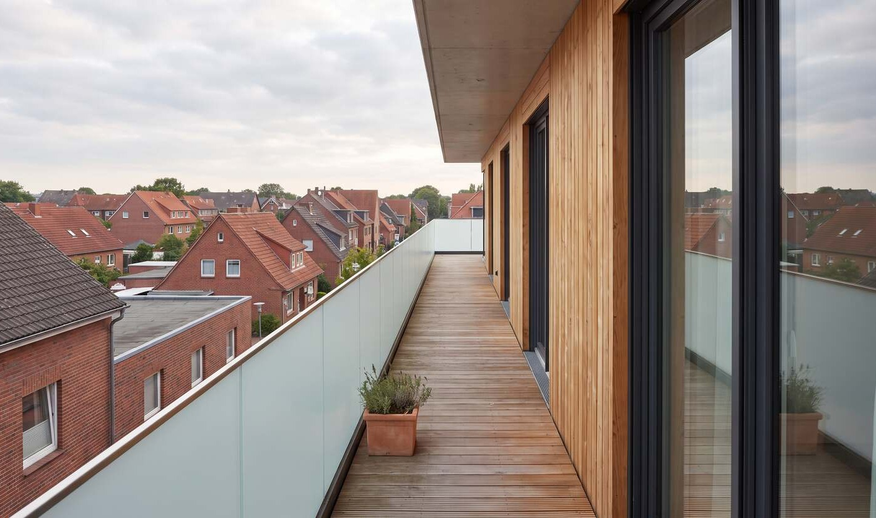
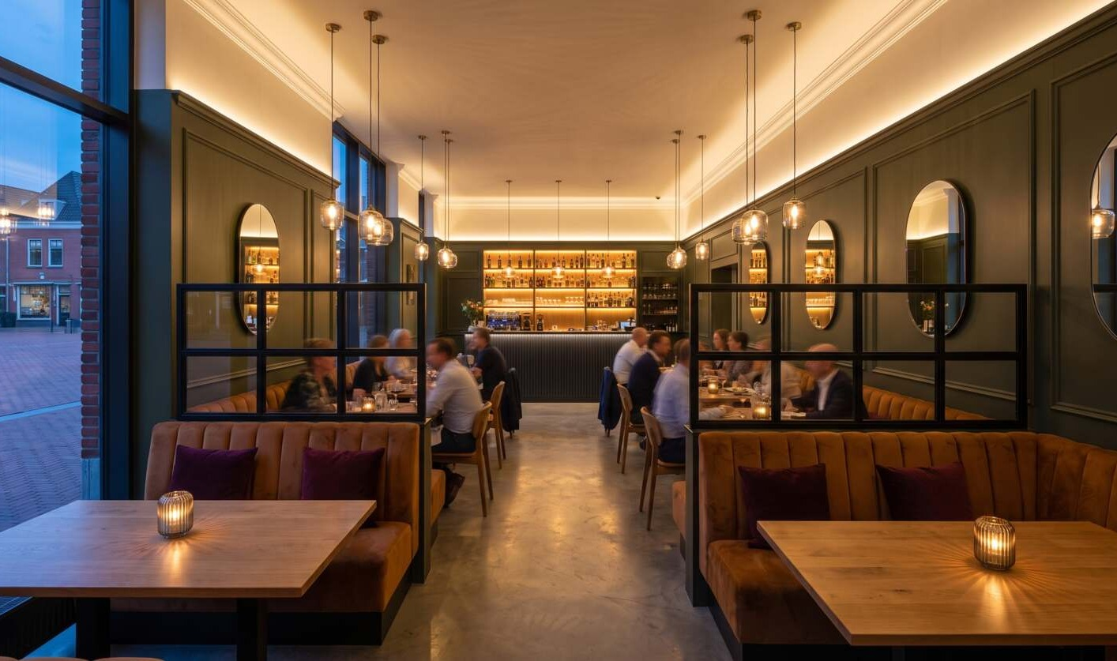
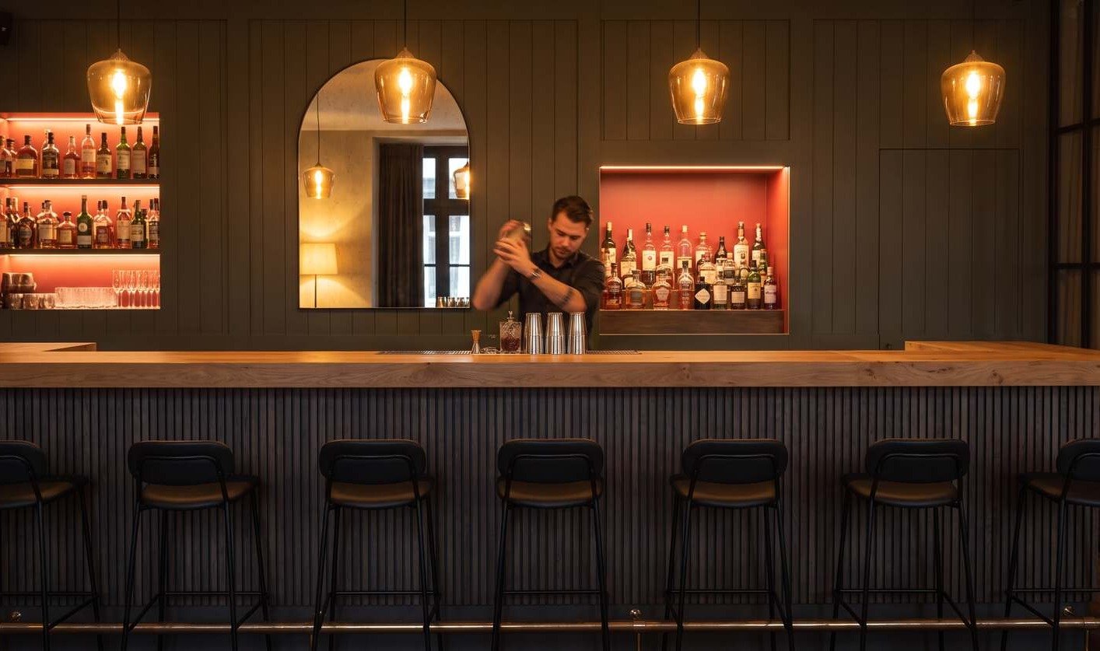
Visualisierungen
KI-generierte Visualisierungen zur Orientierung, Gestalt und Materialien. Fassadenteilung und Länge weichen im Detail von den Skizzen ab, Maße folgen mit dem Architekten.
Für die Stadt
Notes:
KI-Visualisierungen auf Basis der Skizzen, keine Planung.

Slide 11
Stellplätze sind der Knackpunkt
Vorschlag für die Stadt
Bedarf ca. 41 Stellplätze (Annahme: ca. 33 für die Gastro laut Gastro-Konzept, plus 1 je Wohnung; Satzung der Stadt maßgeblich). Die 540 m² Gebäude liegen unter der GRZ I von 0,6 (576 m²); Stellplätze und Zufahrten zählen zur GRZ II (bis 0,8, also ca. 228 m² zusätzlich): dort passen ca. 8 Plätze.
Mit wasserdurchlässigem Stein (keine versiegelte Fläche) Ausnahme beantragen: gesamte Restfläche (ca. 420 m²) nutzbar, hochgerechnet ca. 12 Plätze.
Restplätze auf der öffentlichen Parkfläche nebenan per Vereinbarung nutzen, besonders am Abend; alternativ Ablöse (Höhe nennt die Stadt).
Klären, ob der 10 m breite Grünstreifen teils befestigt werden darf.
Für die Stadt
Notes:
Bedarf nach groben Annahmen (1,5 pro Wohnung, 1 je 10 m² Gastraum bei ca. 370 m², 1 je 30 m² Büro). Die Stellplatzsatzung der Stadt gilt verbindlich.

Slide 12
Flächen und Mieten: Wohnungen und Gastro
Einheit | Geschoss | Fläche | Miete je m² | Kaltmiete / Monat | Kaltmiete / Jahr
WE 1 | 1. OG | 83,0 m² | 11,18 € | 928 € | 11.131 €
WE 2 | 1. OG | 83,0 m² | 11,18 € | 928 € | 11.131 €
WE 3 | 1. OG | 83,0 m² | 11,18 € | 928 € | 11.131 €
WE 4 | 1. OG | 83,0 m² | 11,18 € | 928 € | 11.131 €
WE 5 | 1. OG | 83,0 m² | 11,18 € | 928 € | 11.131 €
WE 6 | Staffel | 103,3 m² | 11,18 € | 1.155 € | 13.858 €
WE 7 | Staffel | 103,3 m² | 11,18 € | 1.155 € | 13.858 €
WE 8 | Staffel | 103,3 m² | 11,18 € | 1.155 € | 13.858 €
Summe Wohnen |  | 725,0 m² |  | 8.103 € | 97.231 €
Gastro (Pacht 12 €/m²) | EG | 460,0 m² | 12,00 € | 5.520 € | 66.240 €
Rohertrag gesamt |  |  |  | 13.623 € | 163.471 €
Für die Bank
Notes:
Miete 11,18 €/m² (950 € für 85 m², Annahme des Bauherrn). Portale nennen für Neubau in Werlte ca. 10,7–11,0 €/m². Nebenkosten werden umgelegt.

Slide 13
Gastro: Flächen, Plätze und Pacht
Gastro-Flächenbedarf | Menge | Fläche
Gastraum mit Tischen und Gängen | ca. 80 Plätze | 280 m²
Lounge in der Ecke | 14 Plätze | 35 m²
Bar und Backbar | 10 Barhocker | 30 m²
Séparée (Feiern) | 20 Plätze | 34 m²
Küche, Lager, WC, Eingang | – | 80 m²
Gastro gesamt (ca. 150 Plätze) |  | 460 m²
Pacht der Gastro (an das Haus) | Fläche | Pacht / m² | Pacht / Jahr
Gastro im EG, Pacht an das Haus | 460 m² | 12,00 € | 66.240 €
Rücklage 10 % |  |  | −6.624 €
Netto-Pacht für den Kapitaldienst | 460 m² | 10,80 € | 59.616 €
Pacht: Die Gastro-Pacht von 66.240 € im Jahr (nach Rücklage 59.616 €) deckt 51 % des Kapitaldienstes, die Wohnungen (87.508 € netto) 75 %. Zusammen 126 %: Die Immobilie trägt die Raten ohne Gastro-Gewinn.
Gastro: 150 Plätze auf 460 m² (3,1 m² je Platz), Pacht 12 €/m² (Annahme, ohne Marktdaten).
Das EG gehört ganz der Gastro, Treppenhaus und Aufzug liegen am Westende und erschließen die Wohnungen getrennt von der Gastro. Die Grundfläche beträgt 540 m².
Für die Bank
Notes:
Gastro-Flächen aus Plätzen und Richtwerten abgeleitet, Büromieten und Laufzeiten sind Annahmen (keine Büromarktdaten für Werlte gefunden).

Slide 14
KfW-Kredite 298 und 299
Programm | Wofür | Rahmen (mit QNG) | Im Projekt | Zins (Annahme)
KfW 298 Klimafreundlicher Neubau | vermietete Wohnungen | bis 150.000 € je Wohnung | 1.200.000 € | 2,50 %
KfW 299 Klimafreundlicher Neubau | Gastro (Nichtwohngebäude) | bis 2.000 € je m² Nettogrundfläche | 782.000 € | 3,00 %
Hausbank (Rest) | Restfinanzierung inkl. Bauzeitzinsen | – | 864.388 € | 4,00 %
Voraussetzungen: Effizienzhaus 40 (Gastro: Effizienzgebäude 40), QNG-Zertifikat für den vollen Rahmen, Heizung ohne fossile Brennstoffe (z. B. Wärmepumpe), Energieeffizienz-Experte, Antrag vor Baubeginn über die Hausbank.
Gemischte Nutzung: Wohnteil (298) und Gastro (299) werden getrennt gefördert. Kreditrahmen insgesamt 1.982.000 €, das sind 70 % des Darlehens. Die KfW-Zinsen schwanken in den Quellen zwischen 0,6 % und 3,05 %. Mehrkosten für den Standard angenommen mit 3 % (67.047 €).
Für Bank und Stadt
Notes:
KfW zahlt im Neubau keinen Zuschuss, sondern verbilligt den Zins. Beträge und Zinsen laut Ratgebern Oktober 2026, bei Hausbank und KfW bestätigen. Antrag über die Hausbank vor Baubeginn.

Slide 15
Aufbau: Haus-GbR/UG und Betreiber-UG
Haus-GbR/UG (Eigentümer)
Betreiber-UG (Gastro-Betrieb)
Das Gebäude gehört einer eigenen Gesellschaft. Einnahmen: Kaltmiete der 8 Wohnungen und Pacht der Gastro. Ausgaben: Zins, Tilgung und 10 % Rücklage.
Der Betrieb zahlt Pacht an das Haus (460 m² × 12 €). Umsatz, Wareneinsatz, Personal und Gewinn bleiben im Betrieb und belasten das Haus nicht.
Einzelrechnung je Einheit
Umsatzsteuer
Jede Wohnung und die Gastro-Fläche werden wie ein eigenes Objekt gerechnet: Kosten nach Bruttogrundfläche (Kern anteilig), eigene KfW-Tranche, eigene Miete, eigener Faktor.
Wohnungen: Vermietung steuerfrei (§ 4 Nr. 12 UStG), kein Vorsteuerabzug, Baupreise brutto. Gastro: Option zur Umsatzsteuer (§ 9 UStG) möglich, dann Gastro-Baukosten netto, hier nicht eingerechnet. Steuerberater klärt.
Für die Bank

Slide 16
QNG: das Qualitätssiegel Nachhaltiges Gebäude
Was ist QNG?
Was wird nachgewiesen?
Staatliches Siegel für Gebäude, die über die Energie hinaus Nachhaltigkeitsanforderungen erfüllen. Es öffnet den höheren KfW-Kreditrahmen.
Ökobilanz (Treibhausgase und nicht erneuerbare Primärenergie über den Lebenszyklus), Schadstoffvermeidung, nachhaltige Materialgewinnung (z. B. zertifiziertes Holz), Zertifizierung durch eine zugelassene Stelle. Grenzwerte im QNG-Handbuch prüfen.
Was bringt es?
Was heißt das für uns?
KfW 298: 150.000 € statt 100.000 € je Wohnung, im Projekt 400.000 € mehr. KfW 299: bis 2.000 € statt ca. 1.500 € je m² Nettogrundfläche, im Projekt rund 195.000 € mehr.
Von Anfang an mit Energie- und Nachhaltigkeitsberater planen. Mehrkosten im Modell: 3 % (67.047 €), vom Architekten zu bestätigen. Der Holzbau im Staffelgeschoss hilft bei der Ökobilanz (Annahme).
Für Bank und Stadt

Slide 17
KfW-Förderung: Was gilt?
Was ist das?
Voraussetzungen
Zinsgünstige Kredite der KfW für klimafreundlichen Neubau, beantragt über die Hausbank. Kein Zuschuss. Kein Rechtsanspruch, die Mittel sind begrenzt.
Effizienzhaus 40 (Gastro: Effizienzgebäude 40), QNG für den vollen Rahmen, Heizung ohne fossile Brennstoffe, Nachweis durch Energieeffizienz-Experten (Programmvorgaben, im Merkblatt prüfen).
Antrag und Ablauf
Unser Ansatz
Antrag vor Vorhabenbeginn, sonst keine Förderung. Zinsbindung 10 Jahre, danach Anschlusskonditionen. Kombination mit den Programmen 296/596 für dieselbe Einheit ist ausgeschlossen.
KfW 298: 8 × 150.000 € = 1.200.000 € zu 2,5 %. KfW 299: 460 m² × 85 % × 2.000 € = 782.000 € zu 3,0 %. Rest Hausbank zu 4,0 %. Quellen nennen 0,6 % bis 3,05 %, wir rechnen vorsichtig.
Für Bank und Stadt

Slide 18
Zinsen und Einlagensicherung
Zinsen im Modell
Sinken die Zinsen?
KfW 298: 2,5 %, KfW 299: 3,0 %, Hausbank: 4,0 %, jeweils 10 Jahre fest, 1 % Tilgung. Stand Bauzinsen Okt. 2026, bei Bank und KfW zu bestätigen.
Weiter fallende Zinsen sind eine Erwartung und nicht belegt. Wir rechnen Szenarien: −0,5 und +1,0 Prozentpunkte. Fällt der Zins nach Vertragsabschluss, hilft das erst bei der Anschlussfinanzierung.
Einlagensicherung
Was heißt das für uns?
Gesetzlich 100.000 € je Kunde und Bank. Die freiwillige Sicherung der Privatbanken wird laut Presse bis 2030 schrittweise gesenkt. Ein Wegfall ab 2027 ist nicht belegt (EU-Frist 11.05.2027 nur fragmentarisch).
Es betrifft nur Guthaben (Rücklagen, Mietkautionen, Eigenkapital), nicht die Darlehen. Größere Beträge auf mehrere Banken verteilen oder bei Sparkasse oder Volksbank mit Institutssicherung halten.
Für die Bank

Slide 19
Gesamtkosten
Posten | Rechnung | Betrag | Anteil
Grundstück inkl. Steuer und Notar | 960 m² × 230 € + ca. 7 % | 236.256 € | 8 %
Bau, Massivbau | 1.540 m² × 1.450 € (Zielpreis) | 2.233.000 € | 78 %
Abschlag Holzbau (Staffelgeschoss) | 460 m² × 700 € günstiger | −322.000 € | -11 %
Dachterrasse rundum (schmal) | 72 m² × 450 € | 32.400 € | 1 %
Baunebenkosten (Architekt, Statik, Gebühren) | 15 % vom Bau | 291.510 € | 10 %
Mehrkosten Effizienzhaus 40 und QNG | 3 % auf Bau inkl. Nebenkosten | 67.047 € | 2 %
Ausbau Gastro (ca. 150 Plätze) | Annahme Bauherr, Angebote nötig | 150.000 € | 5 %
Finanzierungskosten (Bauzeit, Bereitstellung, Anlaufzeit) | 27 Monate | 158.174 € | 6 %
Gesamtkosten |  | 2.846.388 € | 100 %
Das sind ca. 1.848 € pro m² BGF (bei 2.200 € Bau: 2.916 €).
Für die Bank
Notes:
Baukosten 2.200 €/m² (Holz-Staffel 400 € günstiger) und 15 % Baunebenkosten sind Annahmen des Bauherrn und müssen durch Angebote von Bauunternehmen und Zimmerei bestätigt werden.

Slide 20
Finanzierungsplan
Mittelherkunft | Betrag | Anteil | Zins
KfW 298 (vermietete Wohnungen) | 1.200.000 € | 42 % | 2,50 %
KfW 299 (Nichtwohngebäude: Gastro) | 782.000 € | 27 % | 3,00 %
Hausbank-Darlehen | 864.388 € | 30 % | 4,00 %
Eigenkapital | – | –
Summe Finanzierung | 2.846.388 € | 100 %
Mischzins
3,09 % über alle Darlehen.
Bau- und Anlaufzeit
15 Monate Bau und 12 Monate Anlaufzeit kosten 158.174 € an Zinsen und Bereitstellungsgebühr, finanziert von der Hausbank.
Danach
Rate 9.708 € pro Monat (Zins plus 1 % Anfangstilgung).
Die Kosten von 2.846.388 € sind komplett durch Fremdkapital gedeckt.
Für die Bank
Notes:
Kein Eigenkapital. Die Hausbank finanziert den Rest und die Zinsen der Bau- und Anlaufzeit. Tilgungsfreie Anlaufzeit 12 Monate ist mit der Bank zu verhandeln.

Slide 21
Zinsberechnung und Rate je Darlehen
Darlehen | Betrag bei Rate-Start | Zins | Tilgung | Rate / Monat | Rate / Jahr
KfW Wohnen (298) | 1.200.000 € | 2,50 % | 1,00 % | 3.500 € | 42.000 €
KfW Gastro (299) | 782.000 € | 3,00 % | 1,00 % | 2.607 € | 31.280 €
Hausbank | 864.388 € | 4,00 % | 1,00 % | 3.602 € | 43.219 €
Summe | 2.846.388 € | 3,09 % |  | 9.708 € | 116.499 €
Im ersten Jahr nach der Anlaufzeit zahlst du 87.628 € Zinsen und 28.871 € Tilgung.
Zinsänderung nach 10 Jahren: +1 Prozentpunkt auf die Restschuld kostet ca. 2.094 € pro Monat mehr.
Für die Bank
Notes:
Annuität: Rate = Darlehen × (Zins + 1 % Tilgung) / 12. Zinsbindung 10 Jahre, danach gleicher Zins angenommen. Die Rate gilt nach der tilgungsfreien Anlaufzeit.

Slide 22
Abzahlungsplan
Jahr | Zinsen | Tilgung | Restschuld
1 | 87.628 € | 28.871 € | 2.817.517 €
2 | 86.722 € | 29.778 € | 2.787.739 €
3 | 85.785 € | 30.714 € | 2.757.024 €
5 | 83.819 € | 32.681 € | 2.692.662 €
10 (Ende Zinsbindung) | 78.308 € | 38.192 € | 2.513.083 €
15 | 71.821 € | 44.678 € | 2.303.089 €
20 | 64.179 € | 52.321 € | 2.057.273 €
25 | 55.165 € | 61.335 € | 1.769.225 €
30 | 44.521 € | 71.978 € | 1.431.330 €
35 | 31.941 € | 84.559 € | 1.034.541 €
Nach 10 Jahren Zinsbindung beträgt die Restschuld 2.513.083 €. Die Anschlussfinanzierung muss eingeplant werden.
Für die Bank
Notes:
Monatlicher Plan über 35 Jahre im Excel-Blatt Tilgungsplan. Hier nach Jahren, Anfangstilgung 1 %, gleicher Zins nach der Zinsbindung angenommen.

Slide 23
Ertrag und Kapitaldienst pro Monat
Position | pro Monat | pro Jahr
Kaltmiete Wohnen (8 Wohnungen) | +8.103 € | +97.231 €
Pacht Gastro (460 m² × 12 €) | +5.520 € | +66.240 €
Rücklagen (10 % von Miete und Pacht) | −1.362 € | −16.347 €
Nettoertrag Immobilie | +12.260 € | +147.124 €
Betriebsergebnis Gastro nach Pacht | +9.730 € | +116.760 €
Nettoertrag vor Kapitaldienst | +21.990 € | +263.884 €
Kapitaldienst (Zinsen und Tilgung) | −9.708 € | −116.499 €
Ergebnis nach Kapitaldienst | +12.282 € | +147.385 €
Kapitaldienstdeckung (DSCR)
Gesamt 2,27, nur Immobilie 1,26, nur Wohnen 0,75. Banken verlangen meist mindestens 1,2.
Zinsdeckung
3,00.
Anfangsrendite
5,17 % auf die Gesamtkosten (Nettoertrag Immobilie).
Die Immobilie deckt die Raten allein: Plus im Haus +2.552 € pro Monat ohne den Gastro-Gewinn. Voraussetzung ist der Zielpreis; der Pachtvertrag mit einem tragfähigen Betreiber bleibt für die Bank entscheidend.
Für die Bank
Notes:
Gastro-Betrieb bei 65.000 € Umsatz und 30,5 % Marge vor Pacht, ohne Lohn des Bauherrn. Rücklagen 10 % von Miete und Pacht.

Slide 24
Einzelrechnung je Wohnung und Gastro
Einheit (je Stück) | Fläche | Kosten gesamt | KfW | Hausbank | Netto-Miete / Jahr | Kapitaldienst / Jahr | Plus / Jahr | Plus / Monat | DSCR
WE 1 bis 5 (1. OG), je Wohnung | 83 m² | 233.761 € | 150.000 € | 83.761 € | 10.018 € | 9.438 € | +580 € | +48 € | 1,06
WE 6 bis 8 (Staffel), je Wohnung | 103 m² | 202.496 € | 150.000 € | 52.496 € | 12.472 € | 7.875 € | +4.598 € | +383 € | 1,58
Gastro-Fläche (Haus-Sicht) | 460 m² | 1.070.097 € | 782.000 € | 288.097 € | 59.616 € | 45.685 € | +13.931 € | +1.161 € | 1,30
Summe Haus | 1.185 m² | 2.846.388 € | 1.982.000 € | 864.388 € | 147.124 € | 116.499 € | +30.625 € | +2.552 € | 1,26
Lesehilfe: Plus = Netto-Miete (nach 10 % Rücklage) minus Zins und 1 % Tilgung, ohne Eigenkapital. DSCR = Netto-Miete geteilt durch Kapitaldienst; über 1,0 trägt sich die Einheit selbst.
Die Wohnungen im 1. OG sind der Engpass (1,06): Massivbau und anteiliger Kern im EG. Die Staffel-Wohnungen profitieren vom Holzabschlag (1,58), die Gastro-Fläche liegt bei 1,30.
Alle Werte gelten nur beim Zielpreis von 1.450 € je m² BGF; Eigenkapital ist 0 €.
Für die Bank

Slide 25
Beispiel WE 1 (1. OG): Kosten, Finanzierung, Miete
Kosten WE 1 | Betrag
Bau (118 m² BGF inkl. Kern × 1.450 €) | 171.100 €
Baunebenkosten 15 % | 25.665 €
Bau inkl. Nebenkosten | 196.765 €
Mehrkosten EH 40 und QNG 3 % | 5.903 €
Grundstücksanteil und Finanzierungskosten (anteilig) | 31.093 €
Gesamtkosten WE 1 | 233.761 €
Kosten je m² Wohnfläche | 2.816 €
Finanzierung und Ertrag | Betrag
KfW 298 (2,5 %, 1 % Tilgung) | 150.000 €
Hausbank (4,0 %, 1 % Tilgung) | 83.761 €
Netto-Miete (83 m² × 11,18 € × 12, minus 10 %) | 10.018 €
Zins + Tilgung im 1. Jahr | −9.438 €
Plus pro Jahr | +580 €
Plus pro Monat / DSCR | +48 € / 1,06
Das Plus ist klein (1,06). Schon 5 % höhere Baukosten oder 1 Prozentpunkt mehr Zins drehen es ins Minus. Deshalb sind Angebote und die Zinszusage vor Baubeginn entscheidend.
Für die Bank

Slide 26
Gastro: Haus-Sicht und Betreiber-Sicht
Haus-GbR/UG: Gastro-Fläche | Betrag
Gesamtkosten Gastro-Fläche (inkl. Ausbau) | 1.070.097 €
davon KfW 299 / Hausbank | 782.000 € / 288.097 €
Netto-Pacht nach Rücklage (Pacht 66.240 €) | 59.616 €
Zins (1. Jahr) | −34.984 €
Tilgung 1 % (1. Jahr) | −10.701 €
Plus pro Jahr | +13.931 €
Plus pro Monat / DSCR | +1.161 € / 1,30
Betreiber-UG (pro Monat) | Betrag
Umsatz (netto) | 50.000 €
Wareneinsatz, Personal, Betriebskosten | −34.750 €
Gewinn vor Pacht (30,5 %) | 15.250 €
Pacht an das Haus | −5.520 €
Betriebsergebnis nach Pacht, vor Lohn | +9.730 €
Break-even-Umsatz des Betriebs | ca. 18.100 €
Haus und Betrieb sind getrennt: Das Haus verdient die Pacht und trägt den Kapitaldienst der Gastro-Fläche, der Betrieb zahlt die Pacht aus dem Umsatz. Umsatz 50.000 € und Marge 30,5 % sind Richtwerte, keine Werte aus Werlte; Lohn des Bauherrn und Steuern sind nicht gerechnet.
Für die Bank

Slide 27
Wie viel Umsatz braucht die Gastro?
Umsatz pro Monat | Gewinn vor Pacht | Gewinn nach Pacht
30.000 € | 9.150 € | +3.630 €
40.000 € | 12.200 € | +6.680 €
50.000 € | 15.250 € | +9.730 €
60.000 € | 18.300 € | +12.780 €
70.000 € | 21.350 € | +15.830 €
Betrieb allein
Ab ca. 18.100 € Umsatz deckt der Betrieb seine Pacht.
Haus insgesamt
Ab ca. 9.700 € Umsatz sind alle Raten bezahlt (Betreiber = Bauherr).
Der Umsatz von 50.000 € entspricht ca. 4.000 € je Sitzplatz und Jahr (150 Plätze), das ist für 460 m² vorsichtig.
Für die Bank
Notes:
Gastro-Marge vor Pacht 30,5 % vom Umsatz (Branchen-Richtwert, nicht aus Werlte). Bei sehr niedrigem Umsatz drücken Fixkosten stärker, die Rechnung ist dort zu günstig.

Slide 28
Ertragswert und Beleihung
Ertragswert | Betrag
Rohertrag pro Jahr (Mieten und Pacht) | 163.471 €
Bewirtschaftungskosten | −21.841 €
Reinertrag | 141.630 €
Bodenwert (960 m² × 230 €) | 220.800 €
Gebäudeertragswert (Vervielfältiger 21,6) | 2.840.022 €
Ertragswert gesamt | 3.060.822 €
davon Wohnen / Gastro | 1,82 / 1,24 Mio. €
Beleihung | Betrag
Sachwert (Boden + Herstellungskosten) | 2.522.757 €
Beleihungswert (niedrigerer Wert, −10 %) | 2.270.482 €
Gesamtkosten und Darlehen | 2.846.388 €
Beleihungsauslauf | 125 %
Ertragswert minus Gesamtkosten | +214.434 €
Betrag über 80 % Auslauf | 1.030.002 €
Einordnung: Die Mieten und die Pacht tragen einen Wert von 3,06 Mio. €, die Kosten liegen bei 2,85 Mio. €. Eine Bank beleiht üblicherweise nur bis ca. 80 % des Beleihungswerts. Für den Rest braucht es zusätzliche Sicherheiten (Grundschulden auf weitere Immobilien, Bürgschaft) oder Eigenkapital in Höhe von ca. 1,03 Mio. €. Die KfW-Darlehen allein liegen bei 87 % Auslauf.
Für die Bank
Notes:
Vereinfachtes Ertragswertverfahren nach ImmoWertV, getrennt nach Nutzung: Liegenschaftszins Wohnen 4,0 %, Büro 6,0 %, Gastro 6,5 %. Der verbindliche Beleihungswert kommt vom Gutachter der Bank.

Slide 29
Prognose und Belastungstest
Jahr | 1 | 3 | 5 | 7 | 10
Nettoertrag vor Kapitaldienst | 263.884 € | 271.860 € | 280.077 € | 288.542 € | 301.722 €
Kapitaldienst | −116.499 € | −116.499 € | −116.499 € | −116.499 € | −116.499 €
Ergebnis nach Kapitaldienst | +147.385 € | +155.361 € | +163.578 € | +172.043 € | +185.223 €
DSCR | 2,27 | 2,33 | 2,40 | 2,48 | 2,59
Restschuld Jahresende | 2.817.517 € | 2.757.024 € | 2.692.662 € | 2.624.171 € | 2.513.083 €
Belastungstest (pro Monat) | Ergebnis | DSCR | zum Plan
Plan | +12.282 € | 2,27
Anschlusszins nach 10 Jahren +1 Prozentpunkt (auf Restschuld) | +10.188 € | 1,86 | −2.094 €
Mieten Wohnen −10 % | +11.553 € | 2,19 | −729 €
Gastro-Umsatz −20 % | +9.232 € | 1,95 | −3.050 €
Gastro-Umsatz −40 % | +6.182 € | 1,64 | −6.100 €
Baukosten +10 % (Kredit steigt entsprechend, Hausbank) | +11.266 € | 2,05 | −1.016 €
Eine Wohnung im 1. OG dauerhaft leer | +11.447 € | 2,18 | −835 €
Gastro fällt ganz aus (keine Pacht, kein Betriebsergebnis) | −2.416 € | 0,75 | −14.698 €
Für die Bank
Notes:
Prognose: Miete, Pacht und Umsatz +1,5 % pro Jahr, Kapitaldienst konstant. Belastungstest vereinfacht, Hausbank rechnet mit eigenen Annahmen.

Slide 30
Szenarien: Baupreis und Zins
Szenario | Gesamtkosten | WE 1–5 (DSCR) | WE 6–8 (DSCR) | Gastro (DSCR) | Plus Haus / Monat
Bankunterlagen: 2.200 €/m², Holz −400 | 4.490.838 € | 0,66 | 0,67 | 0,88 | −4.300 €
1.800 €/m², Holz −700 | 3.531.959 € | 0,83 | 1,08 | 1,07 | −304 €
Zielpreis: 1.450 €/m², Holz −700 | 2.846.388 € | 1,06 | 1,58 | 1,30 | +2.552 €
Zielpreis, Zins −0,5 Prozentpunkte | 2.822.950 € | 1,22 | 1,84 | 1,49 | +3.826 €
Zielpreis, Zins +1,0 Prozentpunkt | 2.893.848 € | 0,83 | 1,23 | 1,04 | −57 €
Für die Bank

Slide 31
Prüfung: zwei Wohnungen als Airbnb
Zwei Apartments à ... | 45 m² | 60 m² | 83 m²
Preis pro Nacht | 80 € | 95 € | 115 €
Netto Airbnb je Apartment und Monat | 535 € | 636 € | 770 €
Netto langfristige Miete je Apartment und Monat | 453 € | 604 € | 835 €
Möblierung (im Kredit) | 27.000 € | 36.000 € | 49.800 €
Mehrertrag für 2 Apartments pro Monat | −60 € | −236 € | −546 €
Ergebnis: Kurzzeitvermietung lohnt sich nicht. Auch kleine Apartments bringen nach Möblierung, Kapitaldienst und Kosten weniger als langfristige Mieter. Dazu kommen Aufwand, Reinigung und bei mehr als 12 Betten Sonderbau-Brandschutz. Deshalb bleiben alle 8 Wohnungen langfristig vermietet.
Für die Bank
Notes:
Annahmen: Auslastung 50 % (Emsland laut Quelle ca. 37 %), Möblierung 600 €/m² im Kredit, Kostenquote 56 % vom Umsatz, Mindest-Mehrertrag 300 € pro Monat für den Mehraufwand.

Slide 32
Risiken und was wir dagegen tun
Sicherheiten und Beleihung
Gastro-Umsatz
Beleihungsauslauf 125 % bei 100 % Fremdfinanzierung. Gegenmaßnahme: Grundschulden auf weitere Immobilien, Bürgschaft oder Eigenkapital, Pachtvertrag mit Bonitätsnachweis.
Die Immobilie trägt die Raten auch ohne Gastro-Gewinn (Faktor 1,26). Fällt die Gastro ganz aus, fehlen im Monat ca. 14.698 € Pacht und Betriebsergebnis; Faktor dann 0,75. Gegenmaßnahme: Konzept, erfahrener Betreiber, Pachtstaffel, Mietverträge mit Bonitätsprüfung.
Preise und Zins
Genehmigung und Standard
Der Zielpreis von 1.450 € je m² BGF ist noch nicht durch Angebote belegt; bei 1.800 € trägt das 1. OG die Raten nicht allein. KfW-Zinsen und Rahmen sind Stand Nov. 2026 unsicher. Gegenmaßnahme: Angebote einholen, KfW-Zusage vor Baubeginn, Forward-Darlehen.
540 m² Grundfläche, Staffelgeschoss (Nicht-Vollgeschoss) und Flachdach müssen bestätigt werden, KfW verlangt Effizienzhaus 40 mit QNG. Gegenmaßnahme: Vorabstimmung, Energieeffizienz-Experte früh einbinden.
Für die Bank
Notes:
Die Miete von 11,18 €/m² ist eine Annahme des Bauherrn, Marktdaten für Werlte liegen darunter.

Slide 33
Was ich von Stadt und Bank brauche
Von der Stadt: Genehmigung
Von der Stadt: Stellplätze
540 m² Grundfläche, Staffelgeschoss als Nicht-Vollgeschoss, Flachdach und Höhe schriftlich bestätigen
Stellplätze und Zufahrt als GRZ II mit wasserdurchlässigem Stein bestätigen; Mitnutzung der öffentlichen Parkfläche oder faire Ablöse
Von der Stadt: Grundstück
Von der Bank: Darlehen
Kaufpreis 230 €/m² mit Baureife, Reservierung bis zur Finanzierungszusage
Finanzierung von 2,85 Mio. € mit KfW 298/299 und tilgungsfreier Anlaufzeit von 12 Monaten
Von der Bank: Sicherheiten
Von der Bank: KfW-Antrag
Gespräch über zusätzliche Grundschulden oder Bürgschaft wegen des Beleihungsauslaufs
Antrag für 298 und 299 vor Baubeginn über die Hausbank
Für Stadt und Bank

Slide 34
Nächste Schritte
1
Nov 2026
Termin Bürgermeister 09.11.: Stellplätze, Baufenster, Staffelgeschoss, Fragenliste
2
Nov bis Dez 2026
Angebote für Rohbau, Zimmerei, Ausbau, Maler: Zielpreis 1.450 € je m² belegen
3
Dez 2026
Hausbank: KfW 298/299, Zinsen, Sicherheiten; Steuerberater: Umsatzsteuer, GbR/UG
4
Q1 2027
Architekt, Energieberater (QNG), Bauantrag, KfW-Antrag vor Baubeginn
5
Mitte 2027
Baubeginn, 15 Monate Bauzeit
6
Ende 2028
Eröffnung zusammen mit der neuen Mitte
Für Stadt und Bank
Notes:
Zeitplan der Stadt aus dem Konzeptheft, Bauantrag und Förderzusagen sind meine Planung.

Slide 35
Anhang
Annahmen, Gastro-Kosten, Gastro-Ausbau, Mietdaten, Quellen

Slide 36
Rechenannahmen und offene Punkte
Grundstück 960 m² × 230 € plus ca. 7 % (5 % Grunderwerbsteuer, ca. 2 % Notar)
Bau 1.540 m² BGF × 1.450 € (Zielpreis, Basis Bankunterlagen 2.200 €), Staffel (460 m²) in Holzbau 700 €/m² günstiger, Terrasse 72 m² × 450 €, Baunebenkosten 15 %
100 % Fremdfinanzierung, 1 % Anfangstilgung, tilgungsfreie Anlaufzeit 12 Monate
Bauzeit 15 Monate, Bereitstellungszins 3 % p. a. ab Monat 7
Zins KfW 298 2,5 %, KfW 299 3,0 %, Hausbank 4,0 % (Annahmen)
Gastro-Umsatz 50.000 € netto, Marge vor Pacht 30,5 %
8 Wohnungen (725 m²) zu 11,18 €/m² Kaltmiete, Gastro-Pacht 12 €/m² auf 460 m²
Lohn des Bauherrn wird vorerst nicht gerechnet, Rücklagen 10 % der Miete und Pacht
KfW-Kredite statt Zuschuss, Antrag vor Baubeginn; Mehrkosten Effizienzhaus 40 und QNG 3 %
Nebenkosten werden auf die Mieter umgelegt, die Hausverwaltung deckt die Rücklage
Offen: Baufenster, Staffelgeschoss, Höhen, Stellplatzsatzung, Zins nach 10 Jahren, Sicherheiten, Steuer (Umsatzsteuer-Option, AfA)
Anhang
Notes:
Alle Zahlen sind Planungsannahmen, keine Zusagen.

Slide 37
Gastro: Kosten pro Monat bei 50.000 € Umsatz
Posten | Richtwert | Betrag
Wareneinsatz (Einkauf Essen und Getränke) | ca. 28 % | 14.000 €
Personal (ohne Chef-Lohn) | ca. 30 % | 15.000 €
Pacht ans Haus (460 m² × 12 €) |  | 5.520 €
Energie, Wasser, Müll | ca. 3 % | 1.500 €
Reinigung, Wäsche, Verbrauchsmaterial | ca. 2 % | 1.000 €
Werbung und Marketing | ca. 1,5 % | 750 €
Reparaturen, Wartung, Kassensystem | ca. 1,5 % | 750 €
Sonstiges | ca. 1,5 % | 750 €
Versicherungen, GEMA, Gebühren | ca. 1 % | 500 €
Steuerberater, Buchhaltung | ca. 1 % | 500 €
Summe Kosten |  | 40.270 €
Gewinn nach Pacht, vor Lohn |  | 9.730 €
Anhang
Notes:
Prozentwerte sind Branchen-Richtwerte aus meiner Einschätzung, nicht aus Quellen für Werlte.

Slide 38
Gastro-Ausbau nach Posten
Posten | Betrag
Küche (Herd, Kühlräume, Edelstahl, Spülküche) | 30.000 €
Lüftung und Abluft | 18.000 €
Theke und Bar (Zapfanlage, Kühlung, Backbar) | 20.000 €
Möbel (ca. 150 Plätze, Lounge, Séparée) | 28.000 €
Beleuchtung und Deko | 8.000 €
Wand, Boden, Decke, Akustik | 15.000 €
Gäste-WC Ausstattung | 5.000 €
Kasse, Technik, Musik, WLAN | 5.000 €
Terrasse (Holzdeck, Möbel, Heizstrahler, 40 Plätze) | 6.000 €
Planung und Genehmigung | 5.000 €
Eröffnung, Marketing, Warenerstbestückung | 3.000 €
Puffer 5 % | 7.150 €
Summe (im Modell: 150.000 €) | 150.150 €
Baunebenkosten von 15 % fallen auf Möbel und Geräte nicht an, die Planung steckt als eigener Posten drin. Für die Gastro (460 m², ca. 150 Plätze) sind 150.000 € angesetzt, das ist knapp; Angebote sind nötig. Bei 200.000 € Ausbau steigt die Rate um ca. 190 € im Monat.
Anhang
Notes:
Ausgehend vom Zielbudget des Bauherrn (150.000 € für 150 Plätze) hochgerechnet auf 190 Plätze: 1.000 € je Platz. Büros: Vermieter-Ausbau 150 €/m² zusätzlich. Angebote müssen es bestätigen.

Slide 39
Mietdaten für Werlte
Quelle | Wert für Werlte
ImmoScout24 (Wohnungen, Durchschnitt) | 7,78 €/m²
miete-aktuell.de (Kaltmiete 2026) | 8,13 €/m²
mietpreise.info (14 Inserate, Spanne 6,09–14,48 €) | 9,58 €/m²
mietpreise.info (Neubau) | 10,73–11,02 €/m²
Landkreis Emsland (ImmoScout24, Q2 2026) | 8,10 €/m²
Im Modell
Wohnungen 11,18 €/m² Kaltmiete (950 € für 85 m², Bauherr, zentrale Lage). Gastro-Pacht 12 €/m², ohne Marktdaten.
Quellen: mietpreise.info/mietspiegel/werlte, miete-aktuell.de, immobilienscout24.de (Kreis Emsland), Abruf Oktober 2026
Anhang
Notes:
Es gibt keinen amtlichen Mietspiegel für Werlte, die Portale arbeiten mit kleinen Stichproben.

Slide 40
Quellen und Stand der Recherche
Quelle (Suchtreffer, nicht im Volltext geprüft) | Aussage
Verbraucherzentrale, Interhyp (07.11.2026) | KfW 298: 100.000 € je Wohneinheit, mit QNG 150.000 €
KfW, co2online (07.11.2026) | KfW 299: bis 2.000 € je m² Nettogrundfläche mit QNG, max. 10 Mio. €; Rahmen im Merkblatt prüfen
vergleich.de (22.06.2026), WIBank | KfW 298 effektiv ca. 2,60 %, andere Quellen 0,6 bis 1,5 %; Zins bei der Bank bestätigen
Börsen-Zeitung, mobiflip, PwC-Blog | Einlagensicherung Privatbanken bis 2030 gesenkt; EU-Frist 11.05.2027 fragmentarisch; Wegfall 2027 nicht belegt
Thüringer Landesamt für Statistik (PR 094/25, 120/25) | Veranschlagte Baukosten Mehrfamilienhäuser 1.908 bis 2.366 €/m² Wohnfläche (Genehmigungsdaten)
Hinweis
Alle Preise, Zinsen und Umsätze sind Annahmen und durch Angebote, Bank, KfW und Steuerberater zu belegen. Keine Aussage zur baurechtlichen Zulässigkeit.
Anhang

